Slide 1
Gerak dua dimensi
Gerak vertikal
Gerak proyektil/peluru/parabola
Gerak melingkar

Slide 2
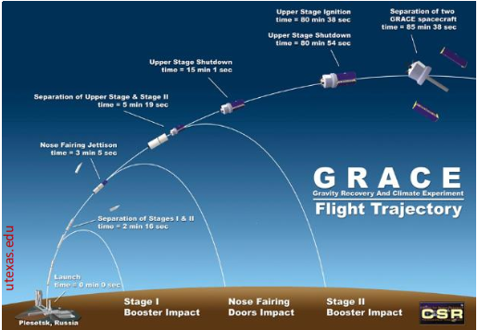
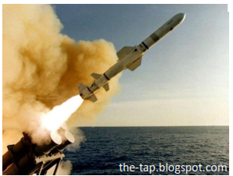
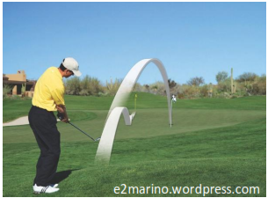
Gerak peluru/gerak parabola
Definisi: gerak benda yang dilempar ke atas dengan sudut tertentu terhadap arah horizontal.
Asumsi: selama bergerak percepatan gravitasi g adalah konstan dan arahnya ke bawah, pengaruh gesekan udara dapat diabaikan, dan benda tidak mengalami rotasi.
Aplikasi gerak peluru: Gerak peluru kendali, peluncuran roket, golf, basket, bola.

Slide 3
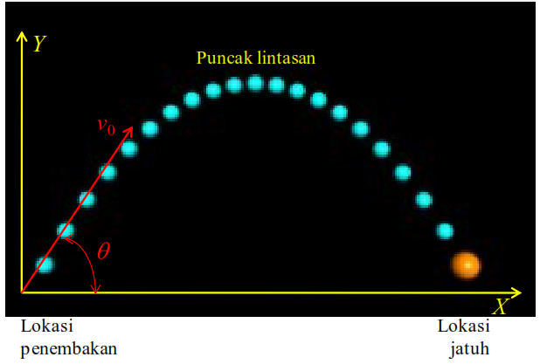
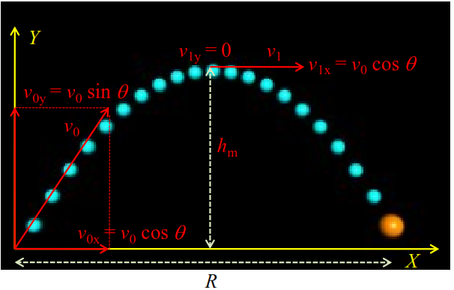
Penguraian komponen kecepatan
Bentuk umum lintasan peluru

Slide 4
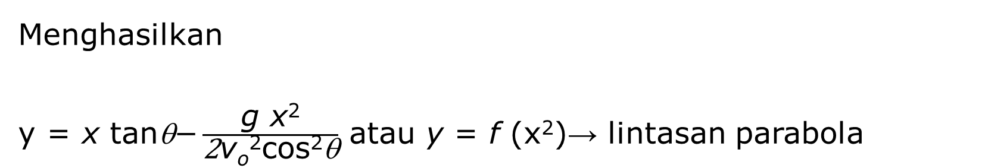
Gerak parabola merupakan paduan GLB (pada sumbu x) dan GLBB (pada sumbu y):
v_{ox} = v_{o} cos θ v_{ox} = v ← GLB
v_{oy} = v_{o} sin θ v_{y} = v_{o} sin $\text{}$ - g t ← GLBB
x = v_{o} cos θ t ⇒ t= $\frac{x}{\text{v}\text{o} \text{cos} \text{θ}}$ ← GLB
y = v_{o} sin θ t - ½ g t² ← GLBB
Menghasilkan
$\text{y}\text{ = }\text{x} \text{tan}\text{θ}\text{−}\frac{\text{g} \text{x}\text{2}}{\text{2}\text{v}\text{o}\text{2}\text{cos}\text{2}\text{θ}}$ atau y = f (x²)→ lintasan parabola

Slide 5
Kecepatan partikel setiap saat (di titik tertentu):
v_{t} = v_{o} + g t
v_{t} = v_{x} i + v_{y} j= v_{o} cos $\text{}$ i + v_{o} sin $\text{}$ j - g t j
Posisi partikel
r = r_{o} + v_{o} t + ½ g t²
= x i + y j = v_{o} cos $\text{}$ t i + y_{o} j + v_{o} sin $\text{}$ t j– ½ g t² j

Slide 6
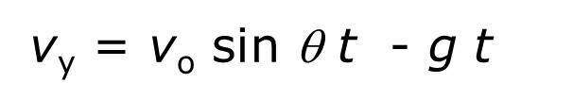
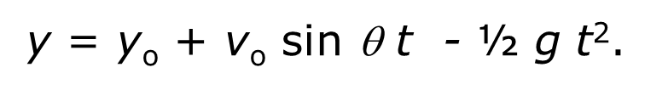
Gerak pada sumbu x,
Letak posisi partikel, x = v_{o} cos $\text{}$ t
Besar kecepatan partikel, v_{x} = v_{o} cos $\text{}$
Gerak pada sumbu y,
y = y_{o} + v_{o} sin $\text{}$ t - ½ g t².
Letak posisi partikel,
v_{y} = v_{o} sin $\text{}$ t - g t
Besar kecepatan partikel,
Kecepatan partikel setiap saat,

Slide 7
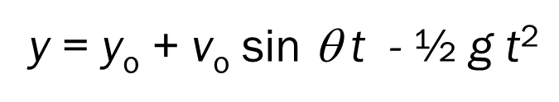
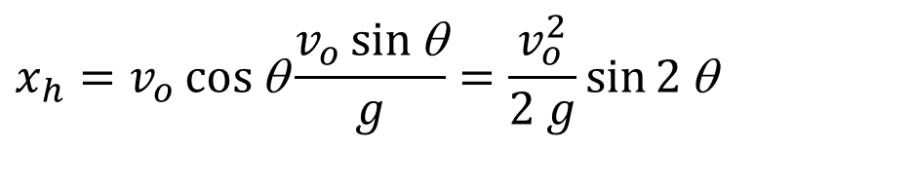
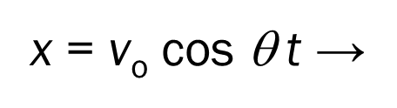
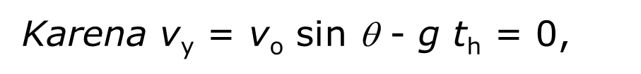
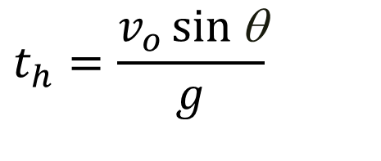
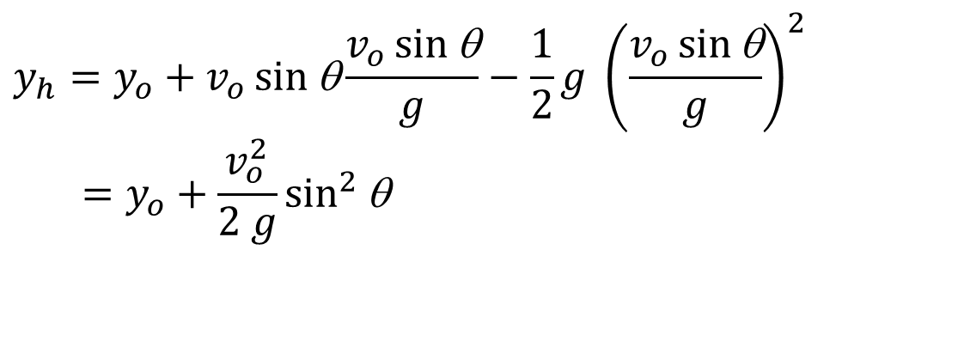
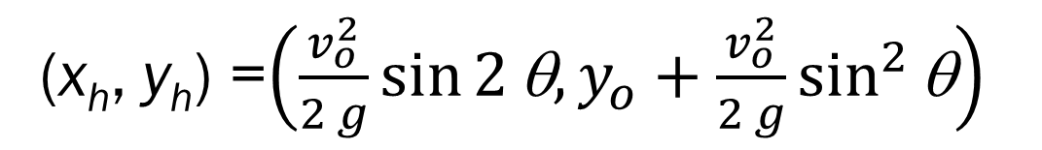
Pada titik tertinggi h_{m} (x_{h}, y_{h})
Kecepatan partikel : v_{y} = 0 dan v_{x} = v_{o} cos $\text{}$
Maka waktu terbang
$$t_{h}=\frac{v_{o}\sin{\text{θ}}}{g}$$
Karena v_{y} = v_{o} sin $\text{}$ - g t_{h} = 0,
$$x_{h}=v_{o}\cos{\text{θ}}\frac{v_{o}\sin{\text{θ}}}{g}=\frac{v_{o}^{2}}{2 g}\sin{2}\text{θ}$$
x = v_{o} cos $\text{}$ t →
$$y_{h}=y_{o}+v_{o}\sin{\text{θ}}\frac{v_{o}\sin{\text{θ}}}{g}−\frac{1}{2}g {\left(\frac{v_{o}\sin{\text{θ}}}{g}\right)}^{2} \\ =y_{o}+\frac{v_{o}^{2}}{2 g}\sin^{2}{\text{θ}}$$
y = y_{o} + v_{o} sin $\text{}$ t - ½ g t²
→
(x_{h}, y_{h}) =$\left(\frac{v_{o}^{2}}{2 g}\sin{2}\text{θ},y_{o}+\frac{v_{o}^{2}}{2 g}\sin^{2}{\text{θ}}\right)$

Slide 8
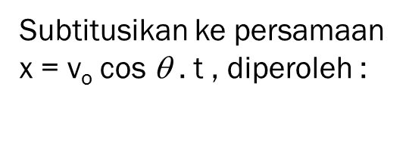
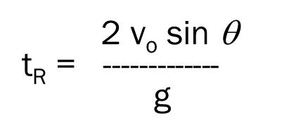
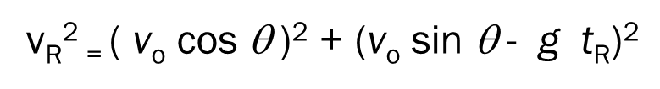
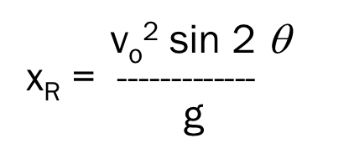
Titik Terjauh (x_{R})
Waktu untuk mencapai titik terjauh adalah 2 kali waktu mencapai titik tertinggi
t_{R} = 2 t_{h}
2 v_{o} sin $\text{}$
t_{R} = -------------
g
Subtitusikan ke persamaan x = v_{o} cos $\text{}$ . t , diperoleh :
t_{h}
t_{R}
v_{o}² sin 2 $\text{}$
x_{R} = -------------
g
v_{R}² ₌ ( v_{o} cos $\text{}$)² + (v_{o} sin $\text{}$ - g t_{R})²

Slide 9
latihan
Sebuah peluru dilontarkan dengan kecepatan 100 m/s membentuk sudut 53º terhadap horizontal. Tentukan :
  Koordinat saat t = 3 sekon
  Kecepatan saat t = 3 sekon
  Waktu untuk mencapai titik tertinggi
  Titik tertinggi yang dapat dicapai
  Waktu untuk mencapai jarak terjauh
  Jarak terjauh yang dapat dicapai
  Kecepatan saat menumbuk tanah
  Sudut elevasi yang menyebabkan dicapai jarak terjauh dengan kecepatan yang sama

Slide 10
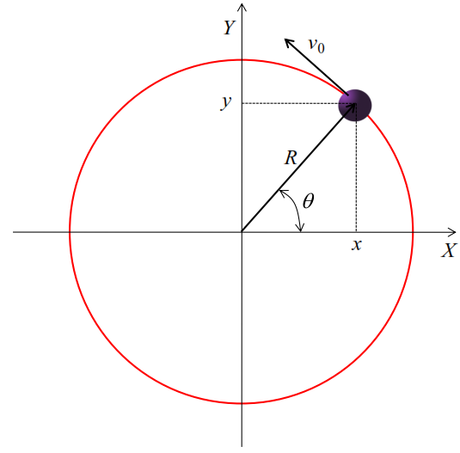




Gerak Melingkar
Definisi: Gerak pada satu bidang datar dan mengelilingi satu titik tertentu.
Aplikasi: Gerak roda kendaraan, gerak CD, VCD dan DVD, gerak kendaraan di tikungan yang berbentuk irisan lingkaran, gerak jarum jam, gerak satelit mengitari bumi, roller coaster.
Koordinat posisi benda setiap saat:
Panjang jari-jari lintasan

Slide 11
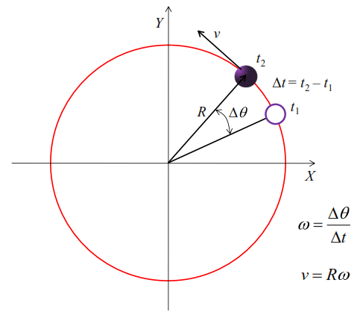

Kecepatan Sudut (ω)
Definisi: perbandingan sudut yang ditempuh benda terhadap waktu untuk perubahan tersebut.
dengan ω : kecepatan sudut (rad/s)
Δθ : sudut yang ditempuh benda (radian)
Δt : selang waktu (sekon)
Kecepatan linear benda yang melakukan gerak melingkar selalu menyinggung lintasan

Slide 12




Kecepatan Linier
Jarak tempuh benda sepanjang keliling lingkaran selama selang waktu Δt
Laju benda

Slide 13
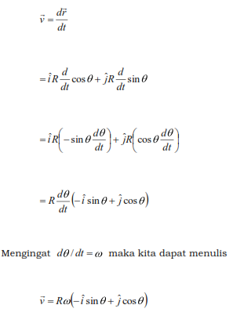
Kecepatan benda

Slide 14














Percepatan Sudut (α)
Definisi : perubahan kecepatan sudut terhadap waktu.
Percepatan tangensial
Percepatan sentripetal: selalu mengarah
pusat lingkaran (berlawanan dg vektor posisi)
Vektor percepatan total
benda

Slide 15
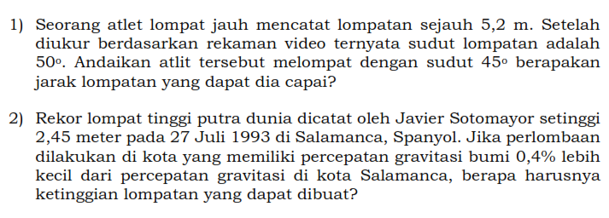
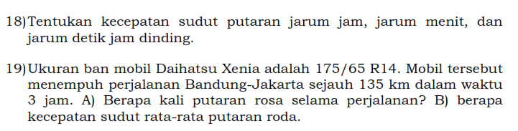
Latihan:

Slide 16
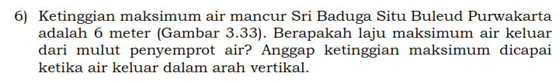
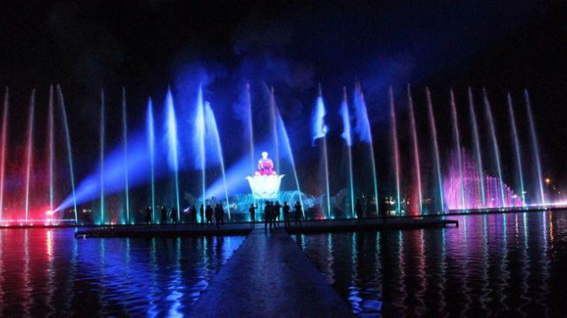


Slide 17


